Slide 1
Suparnički generativni modeli za prevođenje slika
Student: Vukić Krešimir
Mentor: Siniša Šegvić

Slide 2
Sadržaj
Generativno modeliranje
Suparnički modeli
Autoenkoderi
Uvjetne generativne mreže
Translacija bez uparenih primjera za učenje
Kružni GAN, UNIT, MUNIT
Zaključak

Slide 3
Generativni naspram diskriminativnih algoritama
Generativno modeliranje
Diskriminativni
Modeliranje pomoću ulaznih varijabli
Učenje uvjetne vjerojatnosti p(Y|X)
Ne stvaraju puno pretpostavki o distribuciji
Znaju klasificirati nove primjere
Generativni
Uče distribuciju pojedinih klasa p(X|Y)
Mogu uzorkovati nove primjere
Generativni modeli su puno složeniji

Slide 4
Suparnički modeli
Generativno modeliranje
Problem: pronalazak ciljne distribucije u dubokim hijerarhijskim podatcima
Mini-max igra dvije mreže
Generator (G) stvara nove podatke slične stvarnima
Diskriminator (D) provjerava njihovu autentičnost

Slide 5
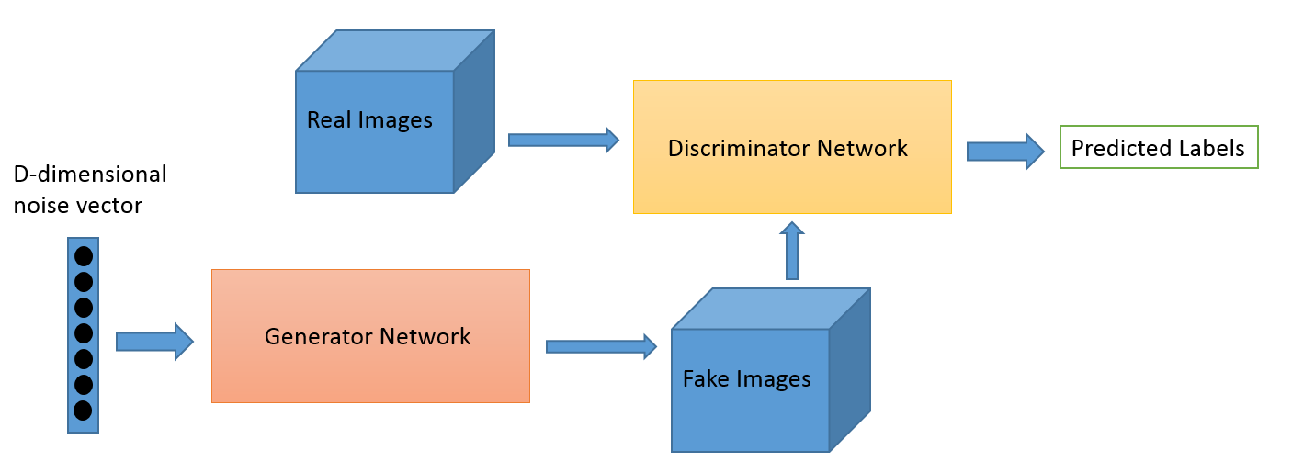
Suparnički modeli
Generativno modeliranje

Slide 6
Autoenkoderi
Generativno modeliranje
Dvodjela arhitektura
Enkoder – kompresija podataka u latentne varijable
Dekoder – rekonstrukcija izvornih podataka
Cilj: postići ćim veću sličnost ulaza i izlaza
Nenadzirani

Slide 7
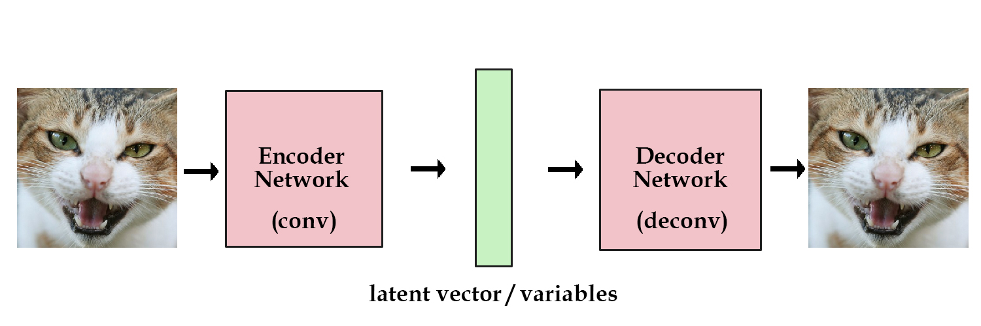
Autoenkoderi
Generativno modeliranje

Slide 8
Varijacijski autoenkoderi
Generativno modeliranje
Ograničenje: latentni vektor mora ličiti gausovoj distribuciji
Latentni vektor mijenjamo sa:
Paramterima normalne distribucije
Parametrima standardne devijacije

Slide 9
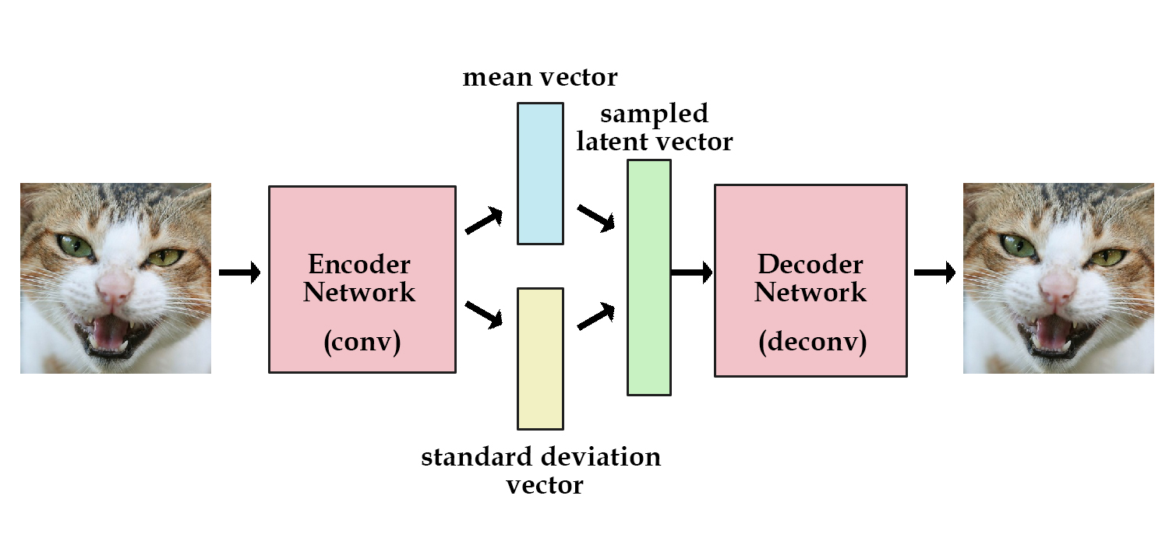
Varijacijski autoenkoderi
Generativno modeliranje

Slide 10
Varijacijski autoenkoderi
Generativno modeliranje
Prednosti:
Velika kontrola nad generiranim podatcima
Nedostatci:
Uzorkovani podatci puni anomalija
Primjena:
Kompresija podataka, video igre

Slide 11
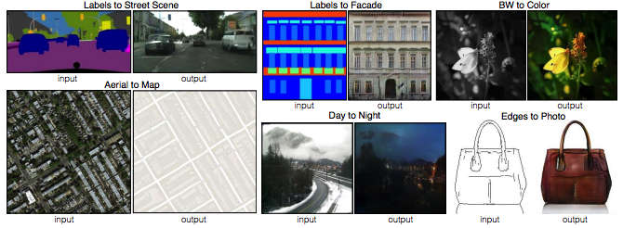
Uvjetne generativne mreže
Nastale iz potrebe za većom kontrolom generativnog procesa
Ideja: postavljanje uvjeta na ulaz modela
Oznake klasa, skice, dubinske mape…

Slide 12
Uvjetne generativne mreže
Funkcija gubitka
Obični GAN - jesu li generirani podatci različiti od stvarnih
Uvjetovani GAN -

Slide 13
Translacija bez uparenih primjera za učenje
GANovi ovise o velikim količinama podataka
Izrada takvih skupova
Izuzetno skupa
Iznimno dugotrajna
Često neizvediva

Slide 14
Translacija bez uparenih primjera za učenje
Pri učenju bez označenih primjera cilj u biti ostaje isti
Naučiti preslikavanje s izvorišne domene X na ciljnu Y: G:X->Y
takvo da nije moguće razlikovati distribuciju G(X) od distribucije Y
Problem
cilj je vrlo nespecifičan
Rezultati su nekonzistentni

Slide 15
Kružni GAN (CycleGAN)
Uvode uvjet tranzitivnosti nad ciljnom funkcijom
Efektivno vrše regularizaciju
Uz inverz G-a => F : Y –> X
Funkciju gubitka proširuju gubitkom cikličke dosljednosti:
F(G(X)) = cca X

Slide 16
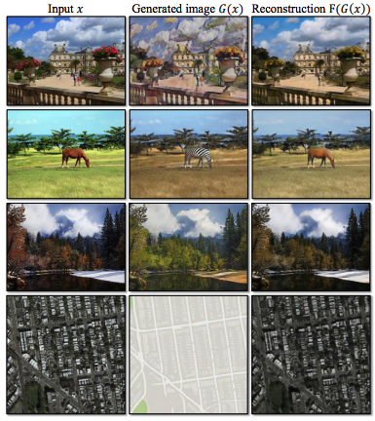

Slide 17
Kružni GAN (CycleGAN)
Pretvaraju problem u nadzirano učenje
Umjesto parova primjera – nadziranje zajedničkim značajkama cijelih setova

Slide 18
Unimodalna nenadzirana translacija (UNIT)
Cilj translacije slike s gledišta modeliranja vjerojatnosti
Odrediti združenu distribuciju više različitih domena
Kod nenadziranog učenja
Izvorni i ciljni skupovi uzorkovani iz marginalnih distribucija
Združenih distribucija ima beskonačno mnogo
Preslikavanje obje domene na prostor zajedničkih latentnih varijabli

Slide 19
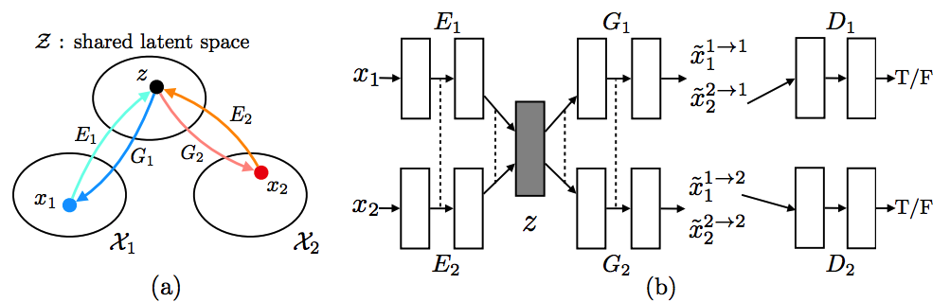
Unimodalna nenadzirana translacija (UNIT)
Ostvarenje umreženim GAN-om i varijacijskim autoenkoderom
GAN stvara latentni prostor
VAE određuje relacije između domena

Slide 20
Multimodalna nenadzirana translacija (MUNIT)
Modeli prethodnih poglavlja nisu generičko rješenje
Kružni GAN-ovi vrše determinističko preslikavanje
UNIT uče unimodalno preslikavanje
Vrlo teško ostvaruju raznolikost

Slide 21
Multimodalna nenadzirana translacija (MUNIT)
Rastavljanje slike na
Domenski invarijantne značajke
Značajke koje sadrže specifična svojstva
Sadržaj slike – prostorna struktura
Stil slike – rendering sadržaja slike

Slide 22
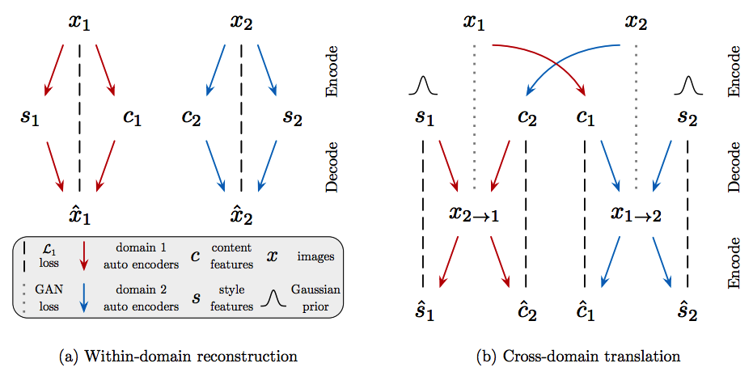
Multimodalna nenadzirana translacija (MUNIT)

Slide 23
Zaključak
GAN-ovi
Učenje prirodnih značajki
Vrlo samostalni tokom generacije
Uvjetovani GAN-ovi
Mreža samostalno može naučiti funkciju gubitka
Uklanja potrebu za inženjerskim radom – korak prema široj adaptaciji

Slide 24
Zaključak
Kružni GAN-ovi
Rezultati usporedni s nadziranim modelima
Vrlo svestrani
Moguć prijenos stila cijelih kolekcija
Zakazuju kod nestrukturiranih podataka

Slide 25
Zaključak
MUNIT
Nadogradnja na ideje kružnih GANova i UNIT modela
Pokušaj obuhvaćanja potpune distribucije podataka
Odbacivanje smetnji cikličkom konzistencijom
Rastavljanje latentnog prostora na sadržajni i stilistički omogućuje visoku preciznost
Od predstavljenih modela daje najbolje rezultate

